Slide 1



Loading…
تبدأ حصتنا بعد لحظات..

Slide 2


Slide 3












المادة
الرياضيات
توكلنا على الله
ص 64الى 65
الاربعاء
20-8-1443هـ

Slide 4


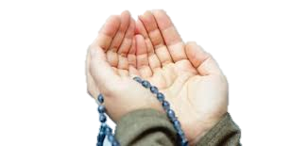




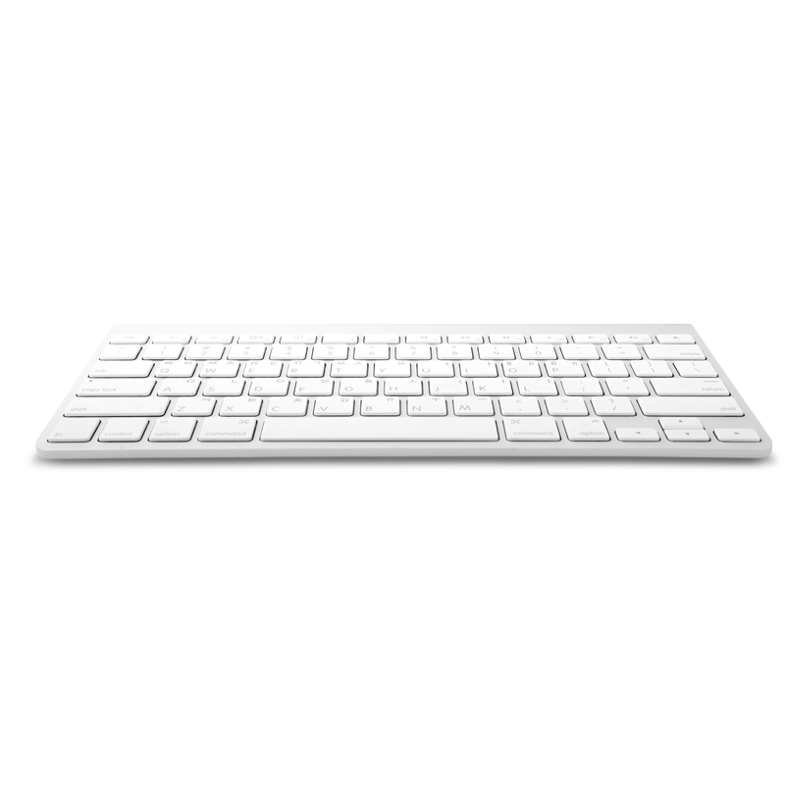




اللهم انفعنا
بما علمتنا ،
وعلّمنا ما ينفعنا ، وزدني علماً.
ابلتكم تقول هيَّا.. ندعو معاً

Slide 5











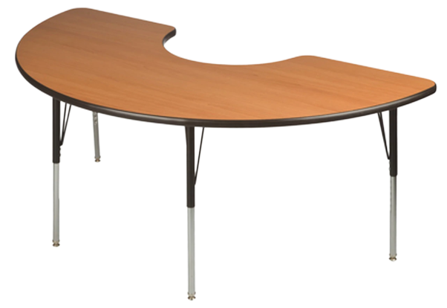
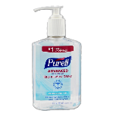

النشيد الوطني ياصفي العجيب

Slide 6









ماهو شعورك اليوم

Slide 7






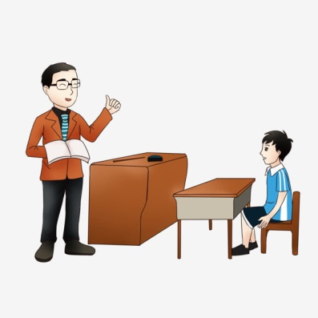









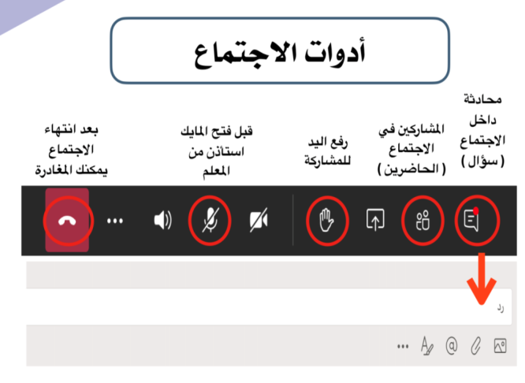





أغلق الصوت
قوانين فصلنا الافتراضي
أَبْتَعِد عَنْ الضّجيج
استمع إلى إجابات
أصدقائي ولا أقاطعهم
انتظر
دورك للمشاركة
أَسْتَمِع بِتِرْكيز
إغلاق المايك وعدم فتحة إلا بسماع أسمي
أًدَوِّن مُلاحَظاتي

Slide 8



قوانين فصلنا العجيب
استمع إلى إجابات
أصدقائي ولا أقاطعهم
احضر أدواتي كاملة
و أجلس جلسة صحيحة
ارفع يدي للمشاركة وانتظر دوري
أَسْتَمِع و أُنصت بِتِرْكيز
أًدَوِّن مُلاحَظاتي

Slide 9





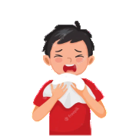









قوانين السلامة لعودة آمنة علينا اتباع قوانين السلامة
استخدم المنديل أو اليد أثناء العطس
لبس الكمامة
مسافة أمان.. وعدم مشاركة الأدوات والطعام
تعقيم اليد أو غسلها باستمرار
إحضار إفطارك من المنزل

Slide 10

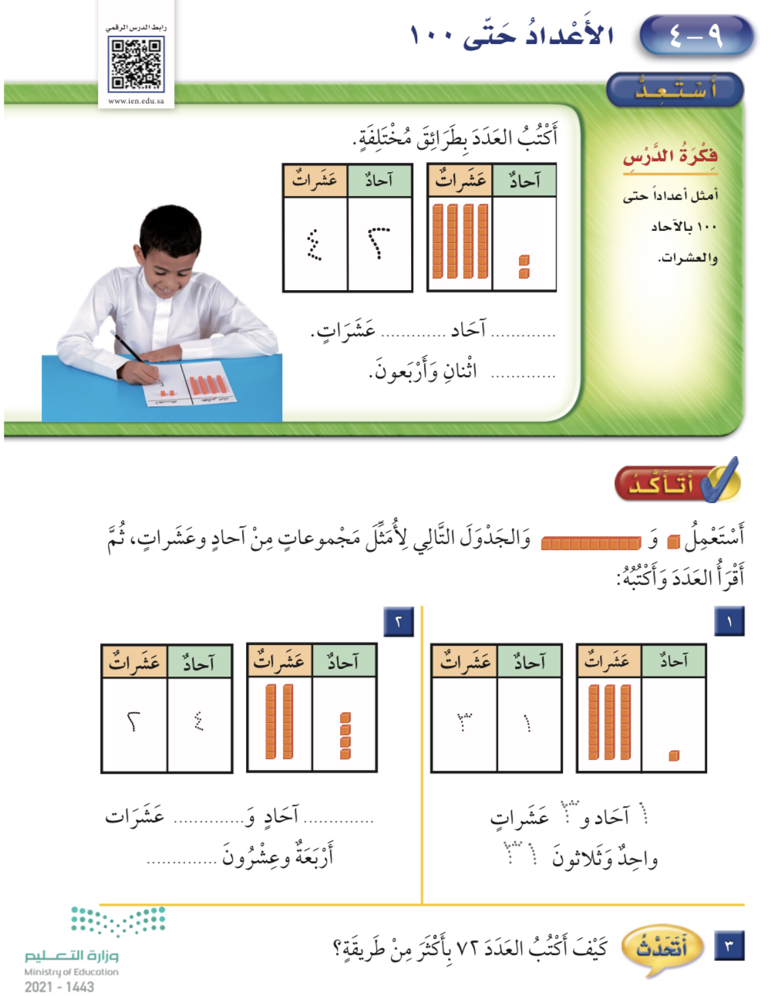
ص 64
9-4 : الاعداد حتى 100
20-8-1443هـ
20- 8
المادة
الرياضيات
ص 64+65
الاربعاء
20-8-1443هـ

Slide 11
أهداف الفصل التاسع
1
2
3
4
5
أمثل الاعداد الى 100بالاحاد والعشرات
أقارن بين عددين وأرتبها حتى 100
أكون مجموعات من عشرات وآحاد
أقدر عدد الأشياء
احل المسألة بالتخمين ثم التحقق

Slide 12


فكرة درس اليوم
فكرة الدرس
أُمثل أعداد حتى 100
بالآحاد والعشرات
المفردات
آحاد
عشرات
إعادة التجميع

Slide 13




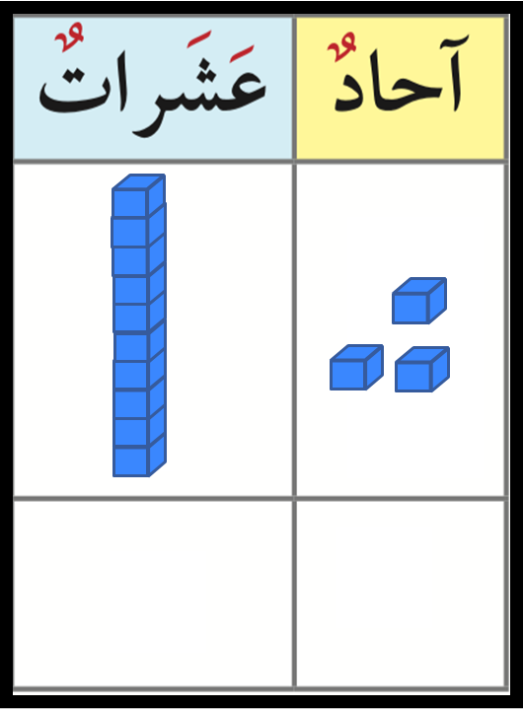



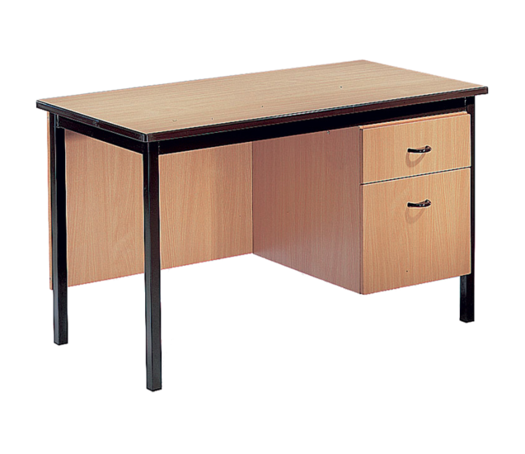



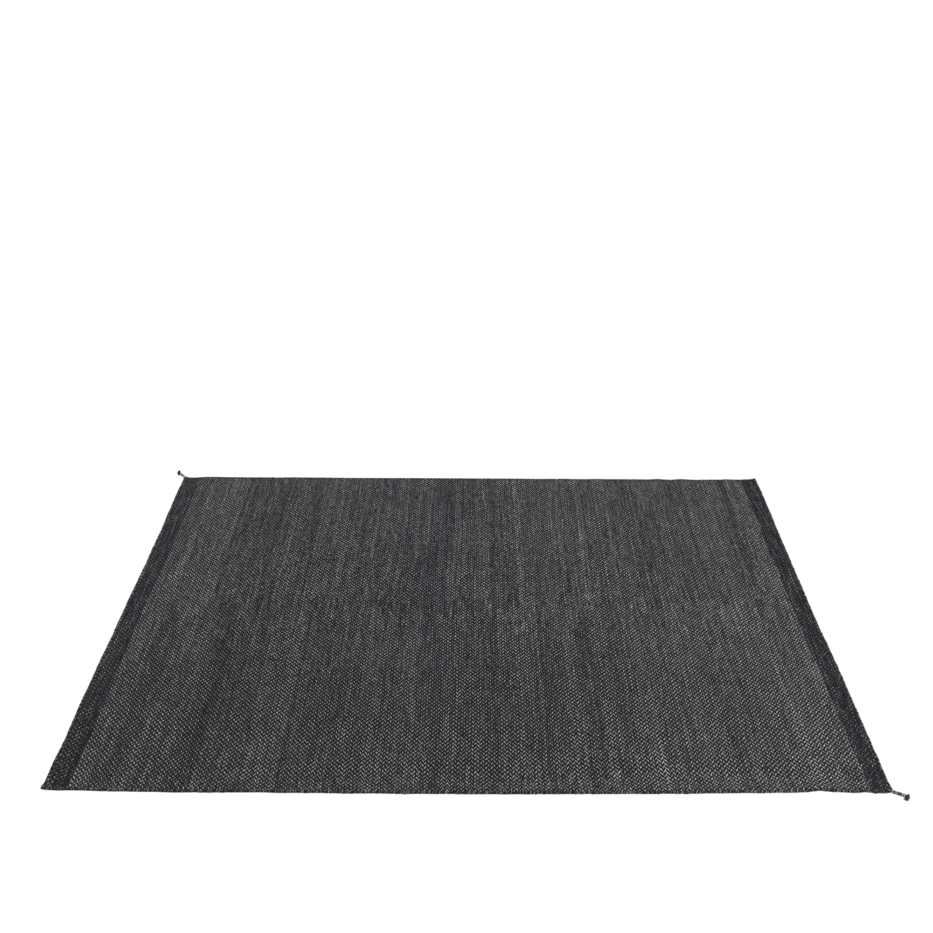
أكتب ثلاثة عشر على السبورة
من من صغيراتي تذكرنا بدرسنا السابق
درسنا السابق
الاعداد حتى 50
1
3

Slide 14
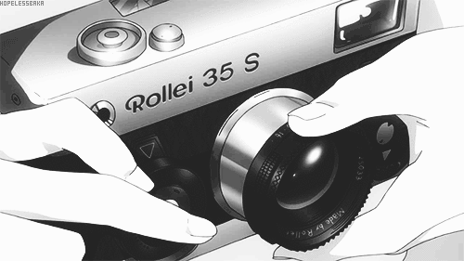




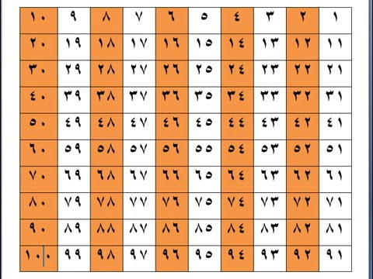

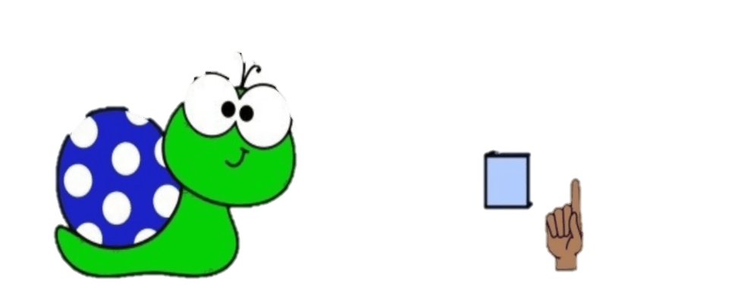
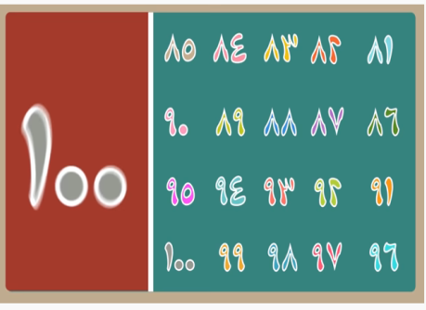
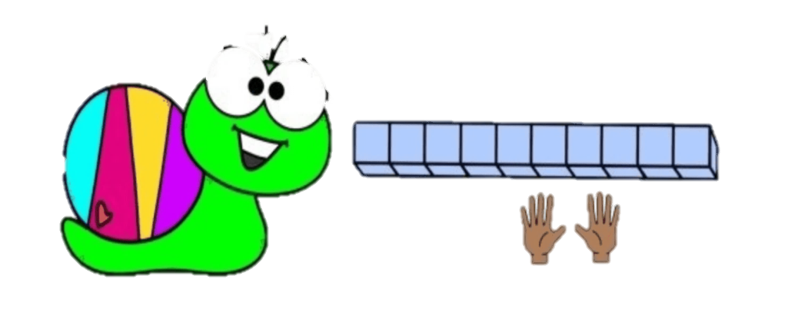
خمن فكرة الدرس
شاهد الصورة واجب عن الأسئلة للوصول إلى فكرة الدرس؟

Slide 15

تسجيل الحضور

Slide 16


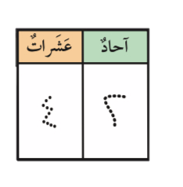
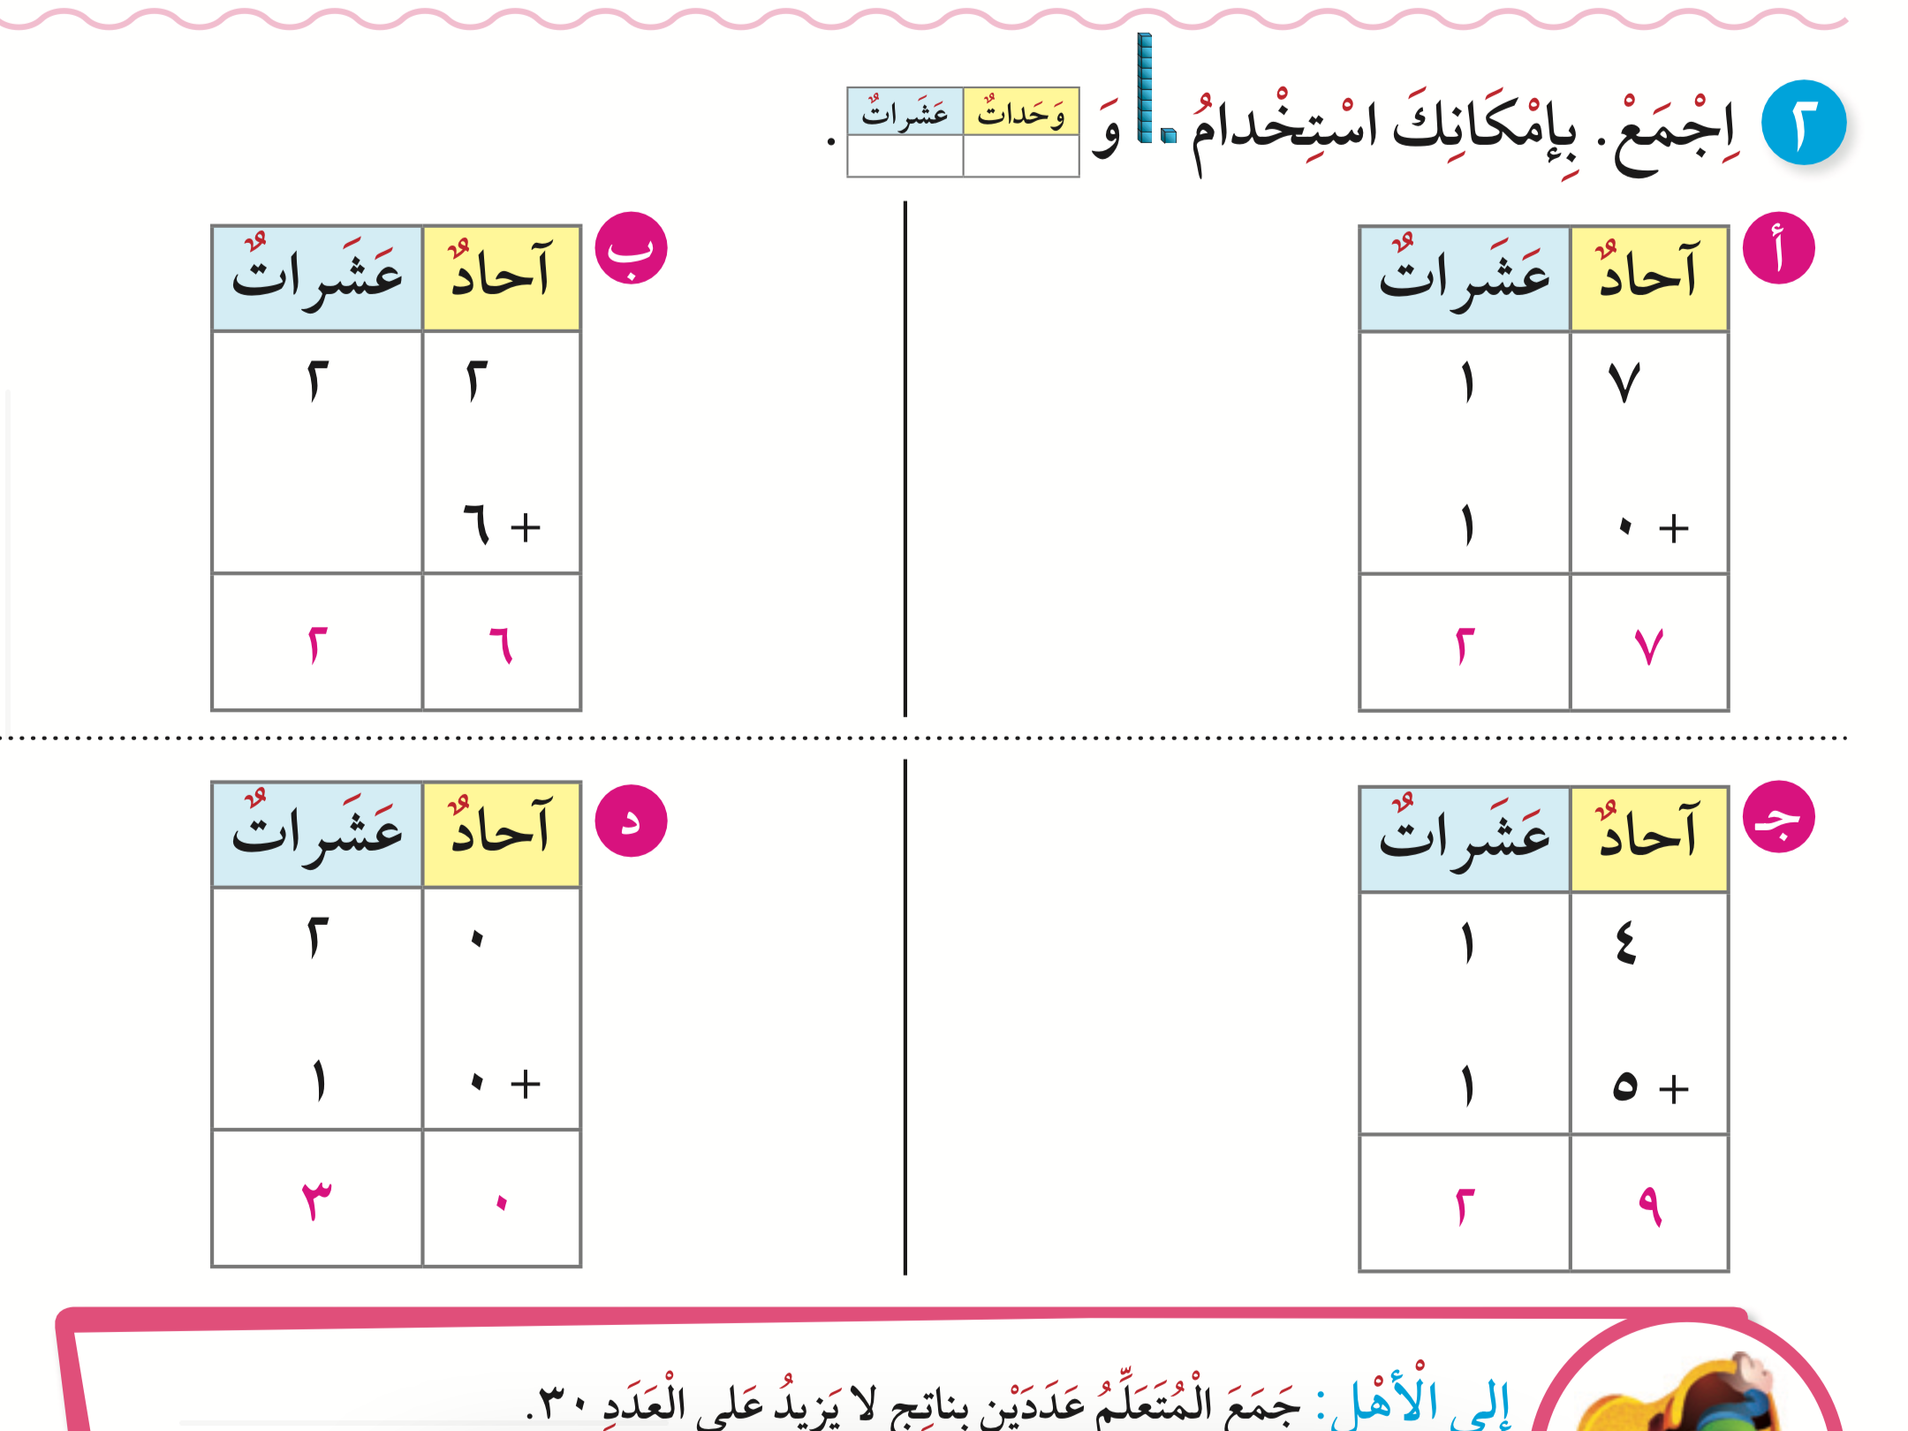
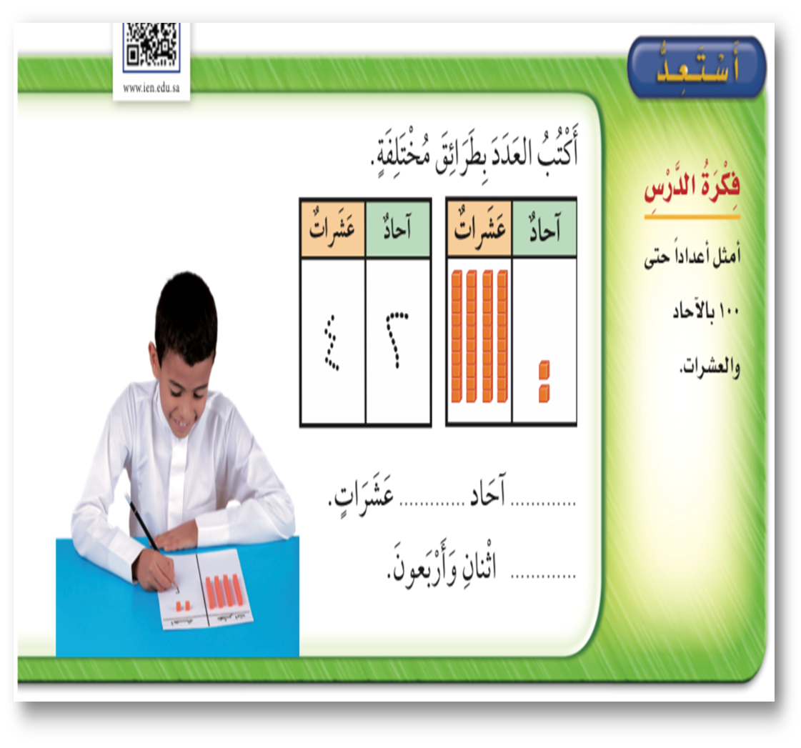
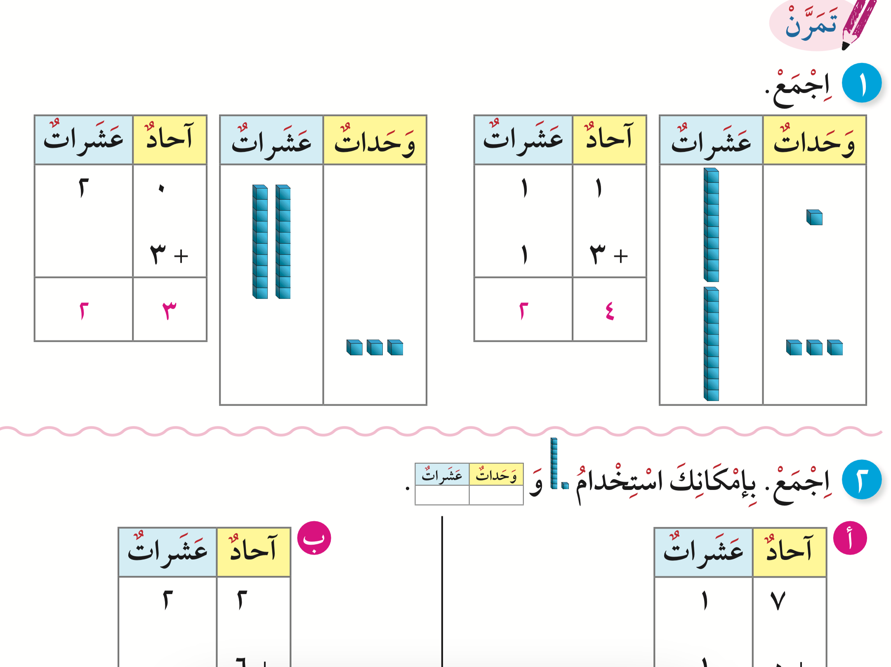
20-8-1443هـ
9 – 4 الأعداد حتى 100
أكتب العدد بطرائق مختلفة
4
2
4
2
............. آحاد ................ عشرات
.................. اثنان و أربعون
4
2
42
ص 64

Slide 17
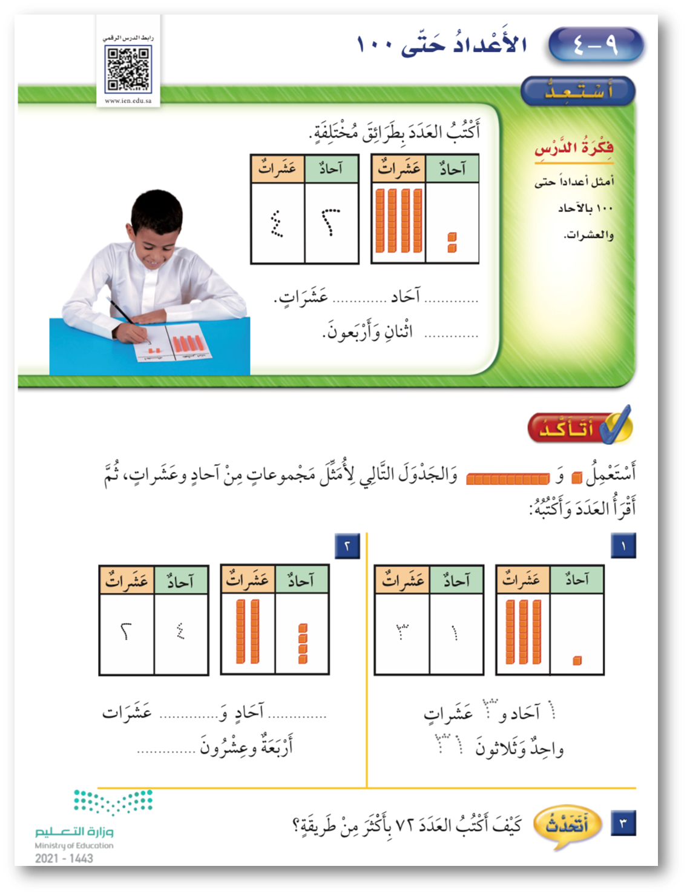



الأعداد حتى 100
4
2
4
2
20-8-1443هـ
42
2
4
3
1
2
4
3
1
24
31
2 آحاد 7 عشرات
72 أثنان وسبعون
ص 64

Slide 18
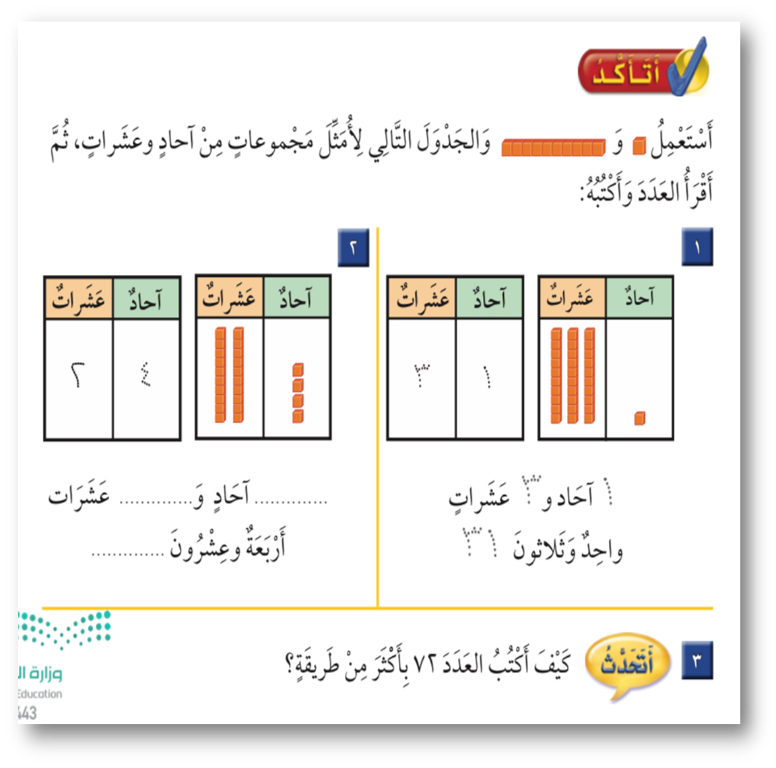
أتأكد
2
4
3
1
2
4
3
1
24
31
2 آحاد 7 عشرات
72 أثنان وسبعون
ص 64

Slide 19
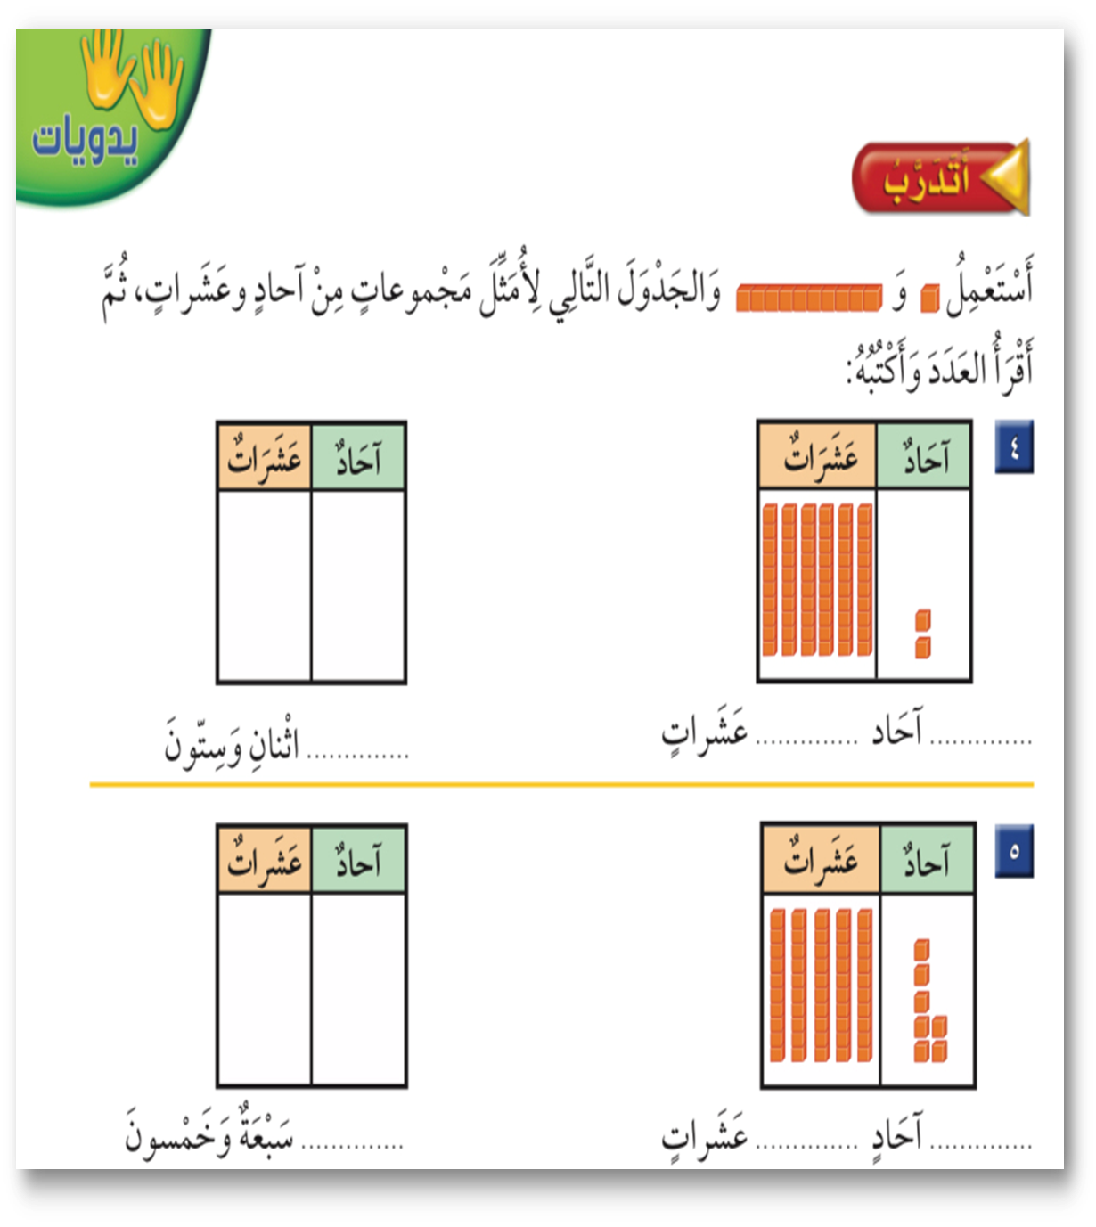
اتدرب
6
2
62
6
2
5
7
57
5
7
ص 65

Slide 20

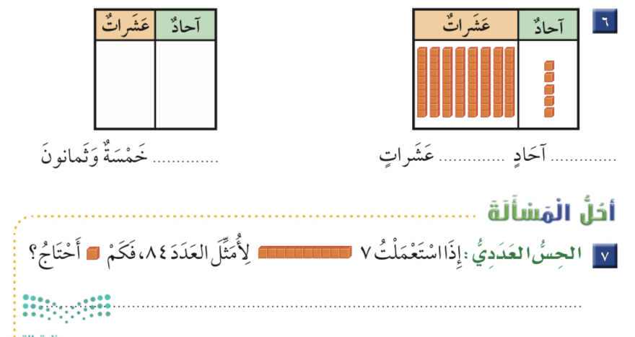

8
5
85
8
5
مكعب
احتاج الى
14
ص 65

Slide 21






صل الرقم بما يناسبة
13
35
22

Slide 22






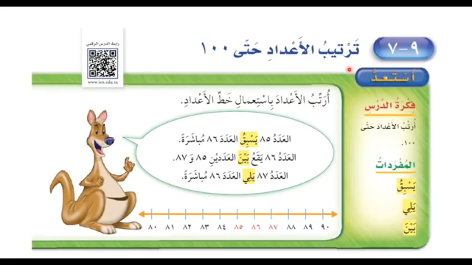





9 – 4 الأعداد حتى 100
فديو الدرس
شكر خاص للأستاذ الفاضل
@Hassan_Alqarnee
https://www.youtube.com/playlist?list=PLyoodbH_5mVIlRVJAJof8blvnTy0aF9Rr

Slide 23
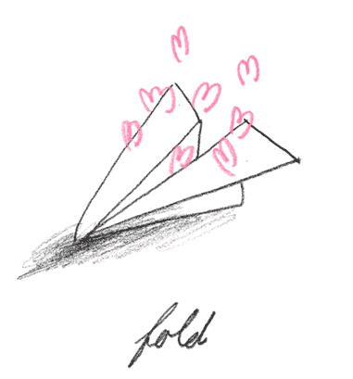


تحدث مع عائلتك
ماذا تعلمنا في درس اليوم ؟
هل اعجبك درس اليوم ؟

Slide 24
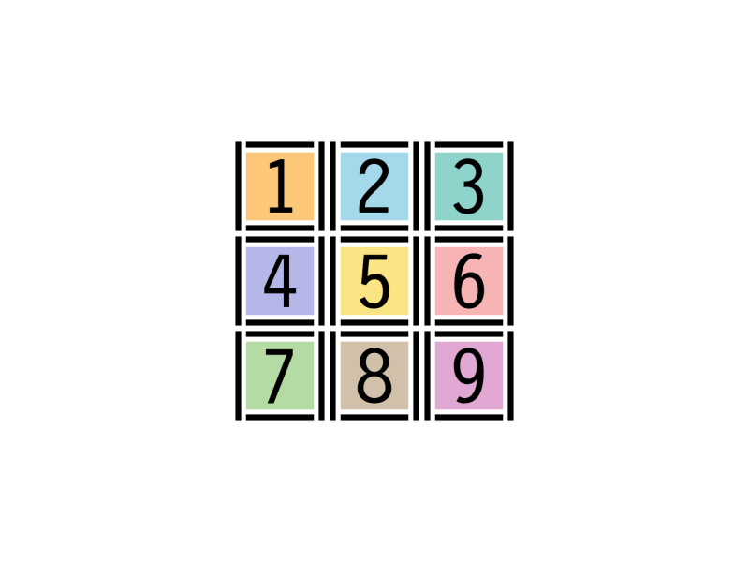


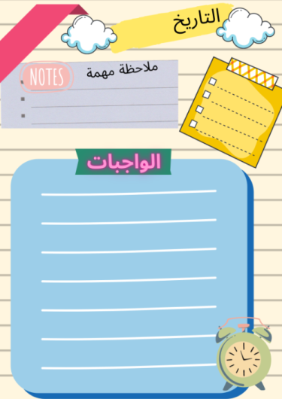



الواجب
حل الواجب في منصة

Slide 25



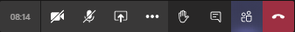



ندعو الله دائماً
... صفي العجيب انتم رائعون...
إلى الْلِقاء أَتَمنى لَكم يَوْمَاً ممتع…..
انتهت حصتنا دمتم بحفظ
الرحمن ورعايته
ننجز العمل بإتقان
نستمتع باقي اليوم
ندعو الله دائماً
لا تنسـوا الضغط على علامة السماعة الحمراء للخروج
Jcliiio

Slide 26


صفي العجيب
BY REHAM HASSANINلوحة النجوم اهداء من الأستاذة الفاضلة
4
3
2
1
8
7
6
5
12
11
10
9
16
15
14
13
20
19
18
17
24
23
22
21
28
27
26
25

Slide 27






BY REHAM HASSANINلوحة النجوم اهداء من الأستاذة الفاضلة
4
3
2
1
للتميز عنوان
10
9
8
7
6
5
16
15
14
13
12
11
22
21
20
19
18
17
28
27
26
25
24
23

Slide 28


مراجعة الأرقام
عُد الاعداد بالترتيب من 1 الى 20
15
14
13
12
11
5
4
3
2
1
20
19
18
17
16
10
9
8
7
6
١
٢
٣
٤
٥
٦
٧
٨
9
10
11
12
13
14
15
16
17
18
19
20

Slide 29
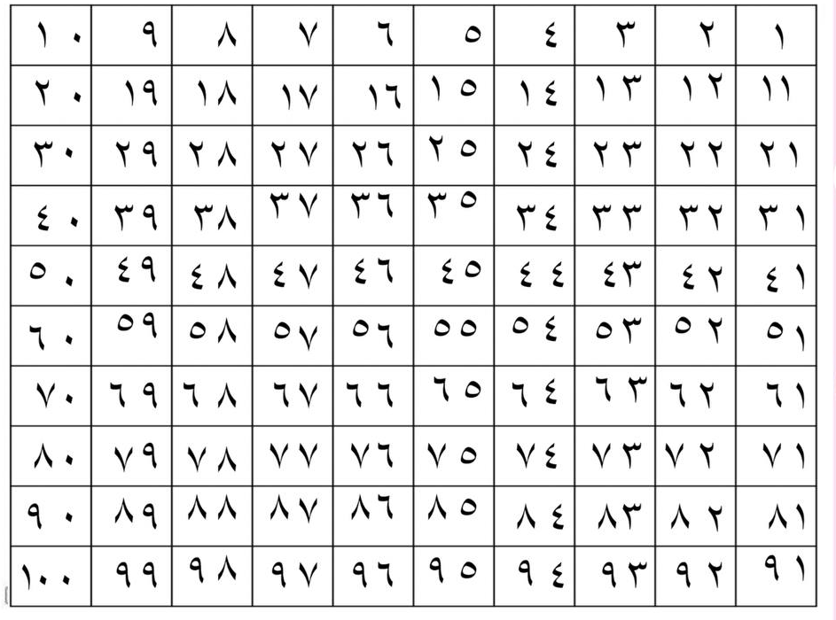
مراجعة الارقام
لوحة المئة

Slide 30















دور حول نفسك
صفق بيديك
أفعل كل شيء
أضرب برجليك

Slide 31
